Slide 1
КГУ “Зуевская СШ” Колбасина Л.В. – учитель биологии высшей категории
Класс двудольные
Семейство пасленовые.
2014

Slide 2

ТЕМА: Семейство пасленовые.
Оргмомент.
Здравствуйте, я рада
приветствовать Вас на
уроке
Цель:
Формирование представления о многообразии цветковых растений.
.
Задачи:
1. Изучить отличительные признаки растений семейства пасленовых;
2. Развивать умения самостоятельно работать с учебником, атласом-определителем и натуральными объектами;
3. Развивать творческие способности учащихся;
4. Воспитывать положительные мотивы к учению и бережному отношению к окружающей среде.
Протягивая Вам свои ладошки, я приглашаю Вас к совместной работе
У вас на столах лежат термометры я вас попрошу любым цветом который вам нравится закрасить первое деление, за тем в течение урока закрасьте еще 2 деления и в конце урока 1, а что это значит я расскажу вам в конце урока.
.

Slide 3
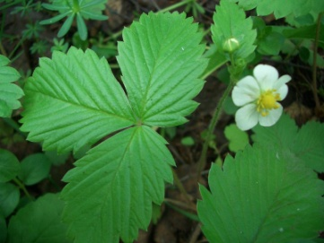
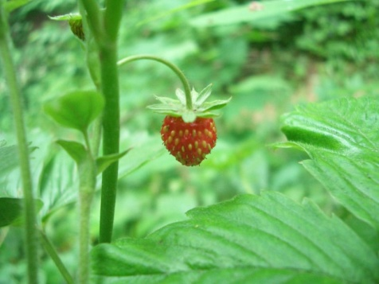
Проверка домашнего задания
Подчеркните растения семейства розоцветных:
Паслен черный, земляника лесная, роза коричная, ярутка полевая,
клевер луговой, яблоня лесная, шиповник коричный, гравилат речной,
Горошек мышиный, рябина обыкновенная.
2. Опишите землянику лесную по следующему плану:
Жизненная форма _______________________________
Корень _________________________________________
Стебель ________________________________________
Лист ___________________________________________
Цветок _________________________________________
Плод __________________________________________
Формула и диаграмма цветка ______________________
Отдел _________________________________________
Класс __________________________________________
Семейство ______________________________________
Род ____________________________________________
Вид ____________________________________________
Место обитания __________________________________

Slide 4
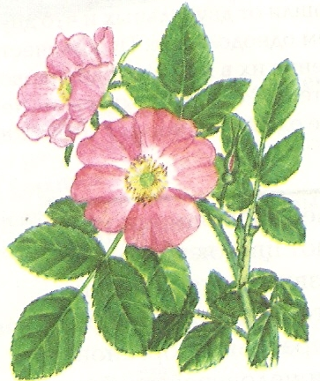
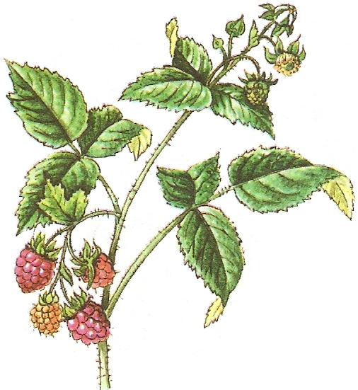
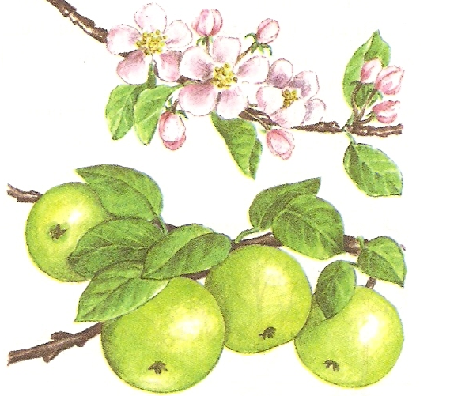
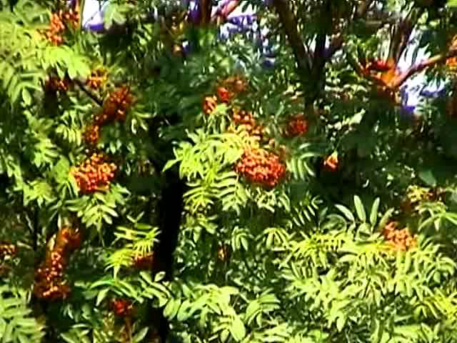
Проверка домашнего задания
3. Опишите строение цветка шиповника. Почему это растение относят к семейству розоцветных?
4. Чем отличаются плоды малины, рябины и яблони?

Slide 5

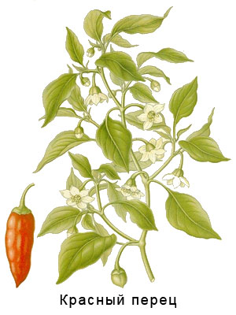
Общая характеристика семейства
Насчитывают от 2000
до 2500 видов
Растений
90 родов
Пасленовые
Реже
кустарничковые
растения,
небольшие деревья
лианы.
Это травянистые
растения

Slide 6
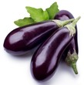
История возделывания
Прошла не одна сотня лет, прежде чем в Европе узнали о картофеле, томатах, перцах, баклажанах. Привезённые из дальних стран, как диковинные растения, они вначале выращивались на клумбах, в цветочных горшках, оранжереях. У каждого растения своя судьба, своя история. Но все они, постепенно завоёвывая мир, становились растениями-переселенцами, заняли одно из важнейших мест в жизни людей.

Slide 7
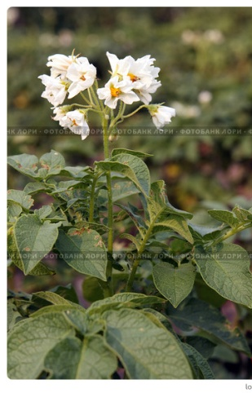
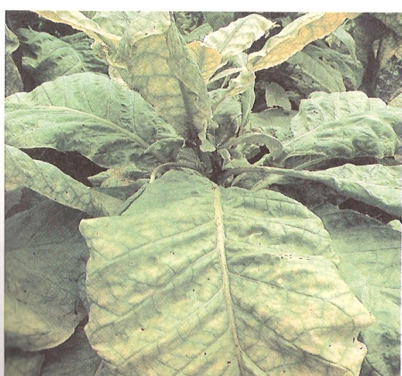
Вставьте пропущенные слова
I вариант
…. - родина картофеля.
В Европу картофель завезли
испанцы в середине ….. века.
в России картофель появился во
Времена ……….. .
Размножают картофель ………
Или его частями ……………….
II вариант
Слово табак происходит от
названия острова …….
В Европу табак был завезен из
……… ………….. .
В Европу табак попал в …… веке.
Вещества табачного
дыма………….. ………… ………….

Slide 8
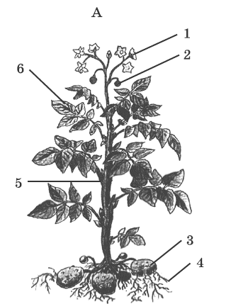
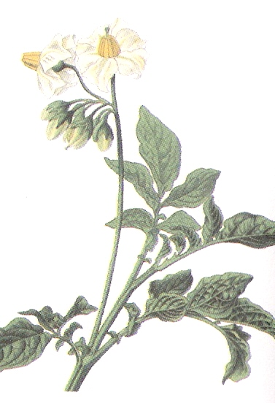
Ботаническая характеристика
Рассмотрите рисунки;
прочтите дополнительный материал в книге
для чтения по ботанике на стр.96;
Составьте морфологическое описания
растения.

Slide 9
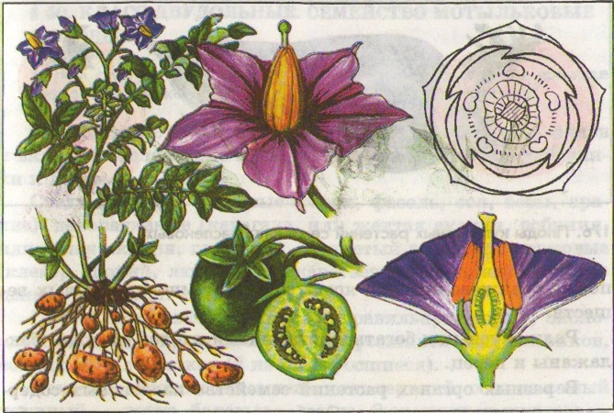
Лабораторная работа №24 «Строение цветка и плода растений семейства пасленовые»
Алгоритм работы:
Запишите тему лабораторной работы в тетрадь;
Поставьте цель выполнения лабораторной работы;
Из оборудования лежащего на демонстрационном столе выберите
необходимое для проведения работы;
4. Рассмотрите цветок, запишите формулу цветка, зарисуйте, сделайте
обозначение;
5. Рассмотрите плод, дайте характеристику, зарисуйте в тетрадь.
6. Сделайте вывод.

Slide 10
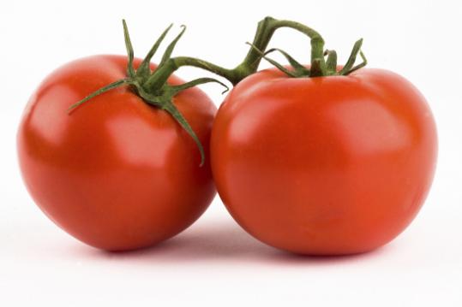
Химический состав
A
Каротиноиды
Р
Витамины
созревших
плодов
томата
B
Группы
C

Slide 11
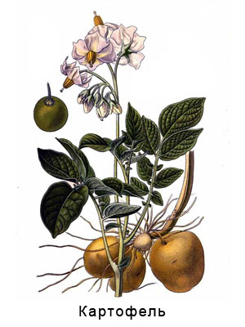

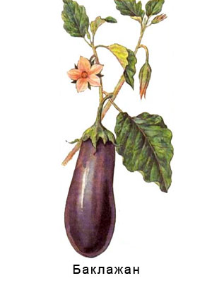
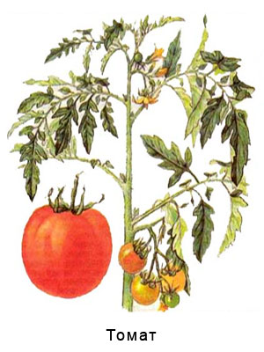
Овощные культуры семейства пасленовых.
По В. И. Далю, овощи — это «огородина, съедомая ботва и коренья: луки, капуста, морковь, репа, свёкла с ботвой и пр., также плоды огородные, как огурцы, арбузы, а встарь, и плоды древесные, садовые, также варёные и обсахаренные: пряные и составные овощи.
1
Незаменимый продукт питания
2
Кладовой витаминов
3
Важнейший поставщик солей
4
Эфирных масел и фитонцидов

Slide 12
Самостоятельная работа
Пользуясь текстом учебника § 26, а также основываясь на личном
опыте заполните таблицу «Использование растений семейства
Пасленовые в жизни и хозяйственной деятельности человека».
Название | Пищевые | Лекарственные | Декоративные
Картофель Петуния обыкновенная Перец горький Томат Табак курительный Белена черная Баклажан Дурман обыкновенный

Slide 13
Закрепление:
Выберите признаки характерные для растений семейства пасленовых:
1. Венчик цветка раздельнолепестный, состоит из 5 лепестков.
2. Венчик цветка сростнолепестный, состоит из 5 лепестков.
3. Чашечка цветка состоит из 4 свободных чашелистиков.
4. Цветок имеет 1 пестик и 5 тычинок.
5. Цветок имеет 1 пестик и 10 тычинок.
6. Плод - семянка.
7. Чашечка цветка раздельнолепестная, состоит из 5 чашелистиков.
8. Плод – ягода или коробочка.
9. Соцветие завиток.
10. Мочковатая корневая система.
11. Стержневая корневая система.
2, 4, 7, 8, 9, 11

Slide 14




Критерии оценки:
6 правильных ответов –
5 правильных ответов –
4 правильных ответа –
3 и меньше прав. ответов -

Slide 15
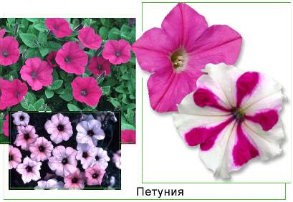


Рефлексия:
Количество
положительных
ответов.
Прочитайте цель и задачи урока .
10 человек
100%
Достигли ли вы цель урока?
10 человек
100%
Вы узнали отличительные признаки пасленовых?
10 человек
100%
Вам урок понравился?
10 человека
100%

Slide 16
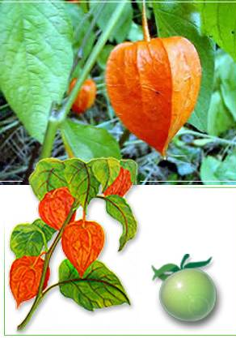
Домашнее задание:
Для интересующихся
Биологией
По желанию
Творческое
По желанию
Творческое
Почему мороженный картофель сладкий?
Проведите опыт определения крахмала в сыром и мороженном картофеле.
§ 26
Дополнительное
Составьте карту на которой, отметьте центры происхождения растений семейства пасленовых.
.
Для всего класса
Подумайте, почему большинство лекарственных растений являются также ядовитыми?
Читать, знать основные
термины, устно ответить
на вопросы.

Slide 17
Спасибо за урок!

